Slide 1


Comissão Senado do Futuro
Câmara dos Deputados
Câmara dos Deputados
Câmara dos Deputados
Silvio Avelino
Secretário-Geral da Mesa

Slide 2
PROCESSO LEGISLATIVO
O Processo Legislativo é o conjunto de atos preordenados “realizados pelos órgãos legislativos visando [...] nos termos do art. 59, a elaboração de...”
        Emendas à constituição,
        Leis Complementares,
        Leis Ordinárias,
        Leis Delegadas,
        Medidas Provisórias,
        Decretos Legislativos,
        Resoluções.
LEIS
José Afonso da Silva
Notes:
José Afonso da Silva é especialista em direito constitucional, autor de várias obras, entre elas: Curso de Direito Constitucional Positivo que está na sua 35ª edição, Processo Constitucional de Formação das Lei, entre outras.

Slide 3
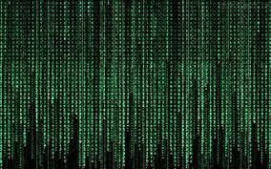
PROCESSO LEGISLATIVO
LEIS
Os atos, etapas, procedimentos e ações do
Processo Legislativo são necessárias para que
dados e informações
sejam devidamente analisados, agrupados, transformados e consolidados em formato de Leis.

Slide 4
Conhecimento com Contexto
Você aplica o conhecimento de maneira apropriada durante o planejamento e no curso das suas ações
Sabedoria
Informação com Contexto
Você entende a relevância da informação
Conhecimento
Dados com Contexto
Você conhece o significado do dado
Informação
Dados
Representação de Fatos
Dá base para desempenhar de maneira inteligente processos e tomar decisões

Slide 5
Proposta
DADOS
+
INFORMAÇÕES
+
CONHECIMENTO
DADOS
+
INFORMAÇÕES
+
CONHECIMENTO
DADOS
+
INFORMAÇÕES
+
CONHECIMENTO
SABEDORIA
DADOS
+
INFORMAÇÕES
DADOS
+
INFORMAÇÕES
MUDANÇA NA SOCIEDADE
SOCIEDADE
PROPOSIÇÃO
Fase Inicial
Fase de Comissões
Fase de Recurso
Fase de Plenário
Fase de Redação Final
CONTEXTO SOCIAL EM MODIFICAÇÃO
LEIS
CONTEXTO SOCIAL INICIAL
NOVO
PARADIGMA
PROCESSO LEGISLATIVO

Slide 6

O Processo Legislativo, ao elaborar leis,
modifica a Sociedade com a participação da própria Sociedade.
E a Sociedade
participa de que formas
no Processo Legislativo em uma Democracia?

Slide 7
Democracia e Processo Legislativo
Plebiscito
Galerias
Voto
Elogios
Manifestações
Reclamações
Audiência Pública
Denúncias
Comissões
Estudos Técnicos
Proposições de iniciativa popular
Ouvidoria
Frentes Parlamentares
Deputados
Eleições
Referendo

Slide 8
Futuro da Democracia
Existe na literatura uma série de conceitos que são associados à Democracia, que terminam levando a percepção de mais de 23 tipos de Democracia, sendo alguns deles:
Democracia Representativa
Democracia Direta
Democracia Indireta
Democracia Convencional
Democracia Liberal
Democracia Semidireta
Democracia Social
Democracia Elitista
Democracia Constitucional
Democracia Substantiva
Democracia Real
Democracia Ideal
Democracia Participativa
Democracia Radical
Democracia Orgânica
Democracia Poliárquica
Democracia Populista
Democracia Consociativa
Democracia Institucional
Democracia Plebiscitária
Democracia Despolitizada
Democracia Madisoniana
Democracia Deliberativa
Futuro de qual Democracia?

Slide 9
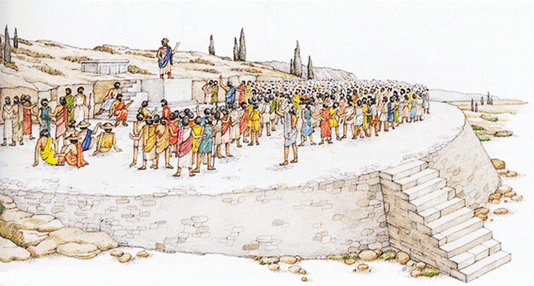

Pilares da Democracia
Democracia = Governo do Povo

Slide 10
O Processo Legislativo protagoniza a transformação da Sociedade por meio do debate de questões que culminam na formulação das suas Leis.

Slide 11

... e a Tecnologia da Informação ???

Slide 12
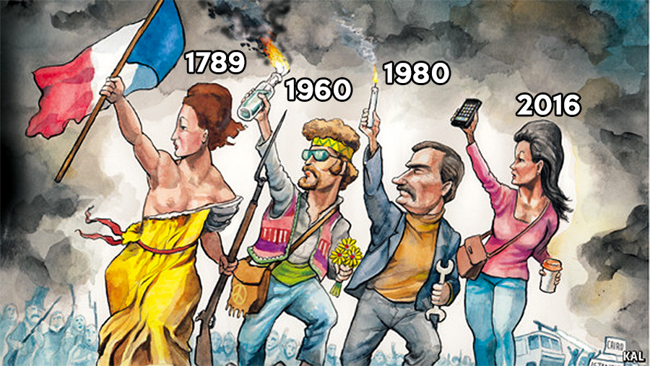
Democracia mediada pela TI
Tecnologia
da Informação
Novos tipos de
Democracia por causa da incorporação da tecnologia?

Slide 13
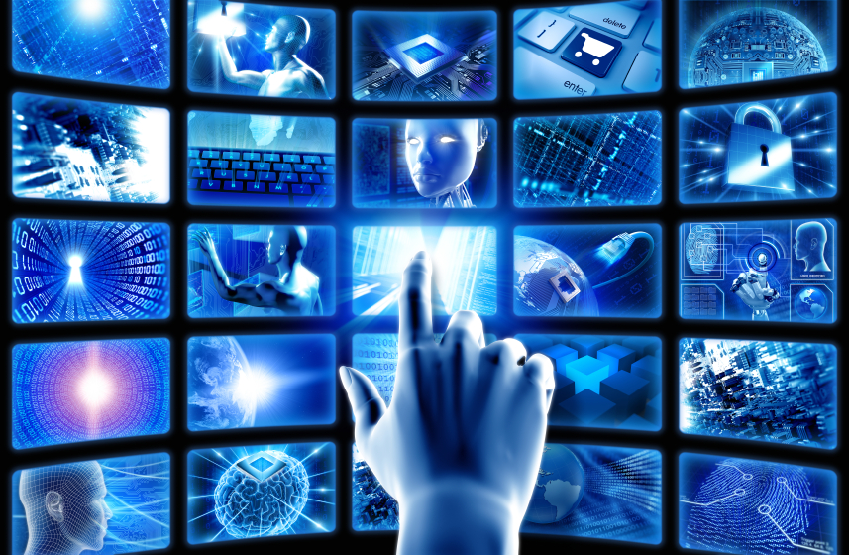
Tecnologia da
Informação
Conjunto de atividades e soluções providas por recursos de computação que visam a produção, o armazenamento, a transmissão, o acesso, a segurança e o uso das informações.
TI é um instrumento potencializador da Democracia e do Processo Legislativo.

Slide 14
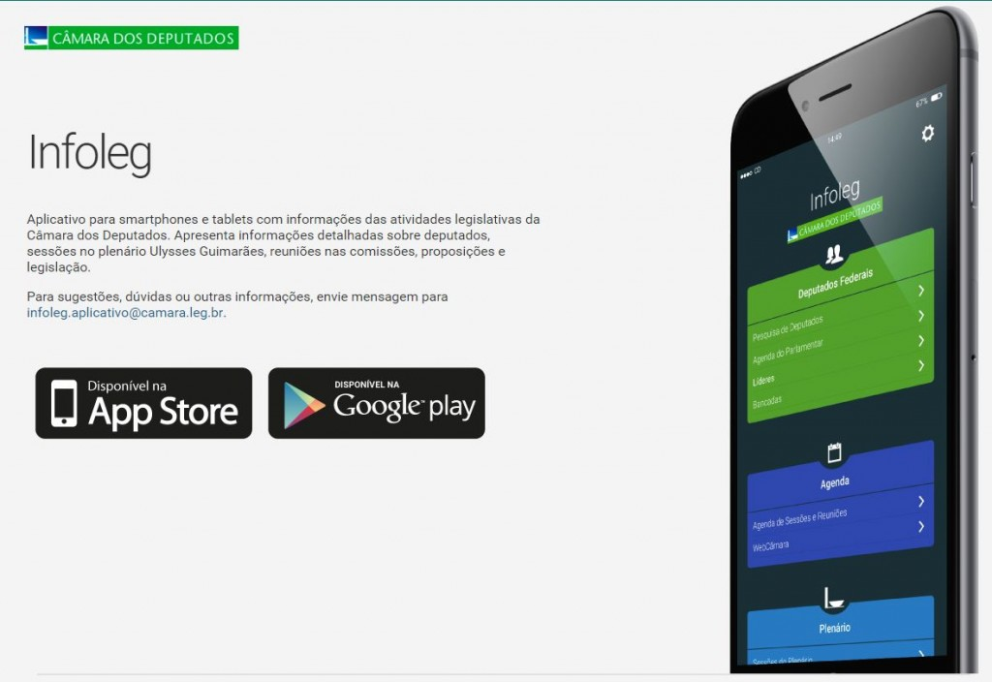
Tecnologia da
Informação
Uso
Produção
Acesso
Armazenamento
Transmissão
Segurança

Slide 15


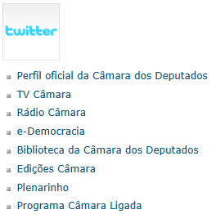
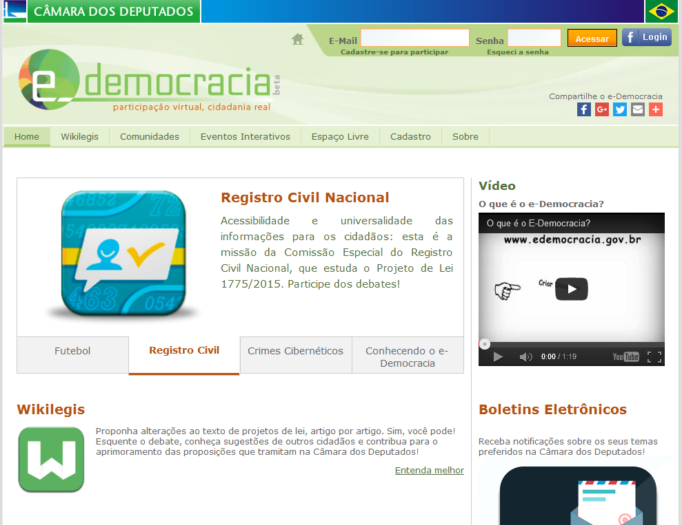

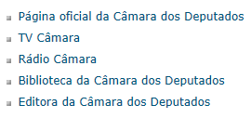
Tecnologia da
Informação
Uso
Produção
Acesso
Armazenamento
Transmissão
Segurança

Slide 16
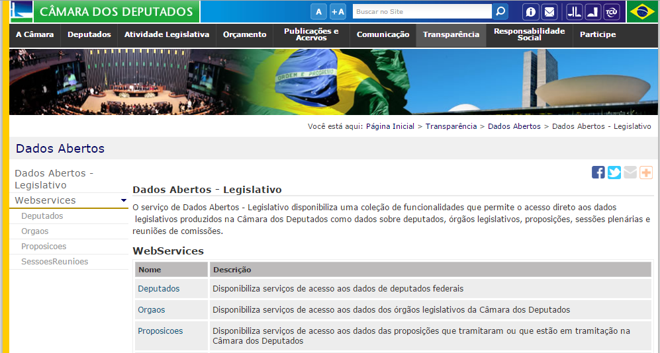
Tecnologia da
Informação
Uso
Produção
Acesso
Armazenamento
Transmissão
Segurança

Slide 17
Como as tecnologias impactarão
a Democracia e a
relação entre Sociedade e Parlamento?
Práticas de Informação
Práticas de Interação
Práticas de Integração
Estreitando a relação com a Sociedade e aprimorando a capacidade do Parlamento representar, legislar e fiscalizar.

Slide 18
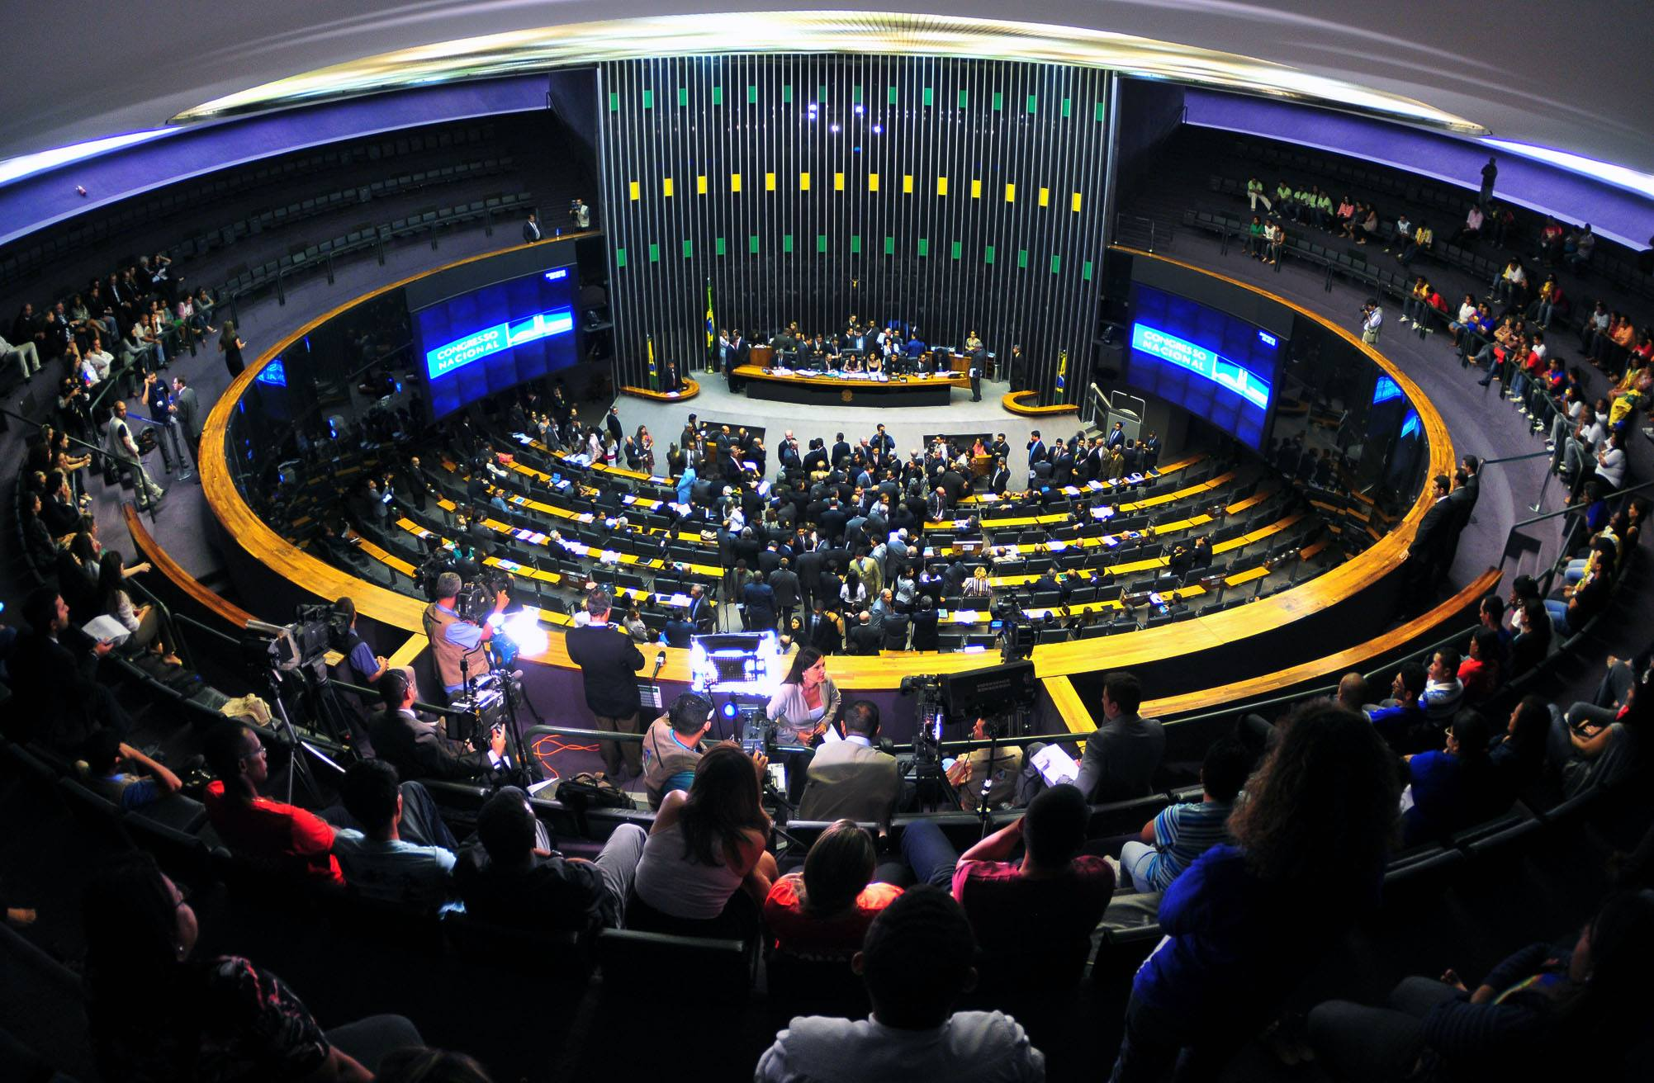
Obrigado!

